Slide 1
109學年度第二學期 友 善 校 園 週 宣 導
白河國小

Slide 2
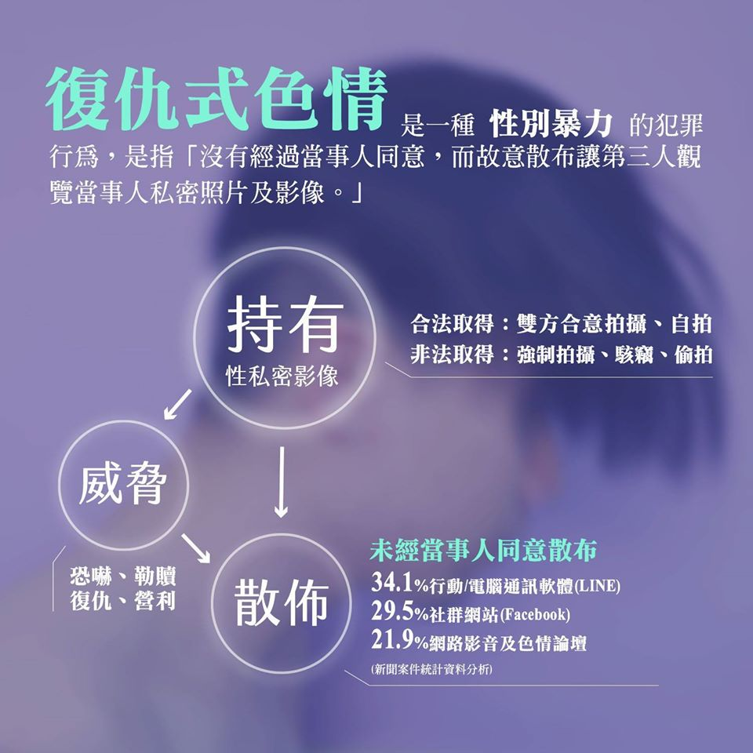
杜絕
「復仇式色情」
Notes:
注意：若要變更此投影片上的影像，請選取該影像並將它刪除。然後按一下預留位置中的 [圖片] 圖示以插入您自己的影像。

Slide 3
不得以強制或暴力手段處理與性或性別
有關之衝突

Slide 4
瞭解與尊重身心障礙者
Notes:
注意：若要變更此投影片上的影像，請選取該影像並將它刪除。然後按一下預留位置中的 [圖片] 圖示以插入您自己的影像。

Slide 5
網路安全
Notes:
注意：若要變更此投影片上的影像，請選取該影像並將它刪除。然後按一下預留位置中的 [圖片] 圖示以插入您自己的影像。

Slide 6
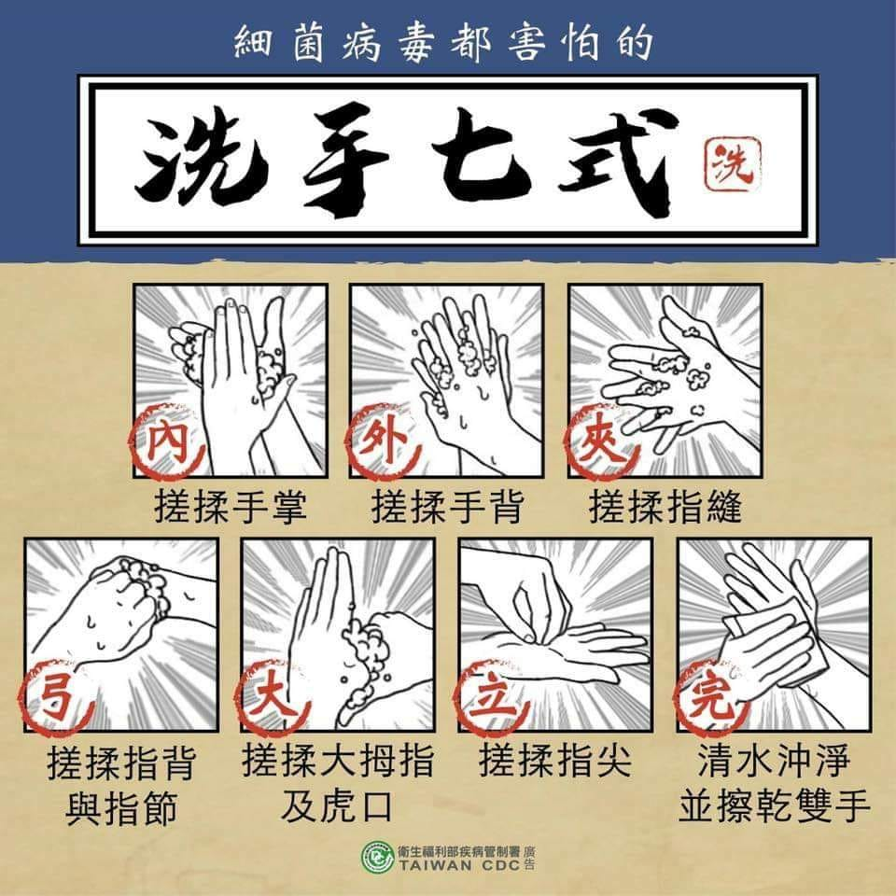
正確 洗手
洗手口訣「濕、搓、沖、捧、擦」大家都耳熟能詳，但調查發現超過6成民眾未正確洗手，對於防疫的效果也大打折扣！洗手時可掌握「內、外、夾、弓、大、立、腕」7字口訣，要確實搓洗乾淨、擦乾，才能降低病菌傳染的機會。

Slide 7
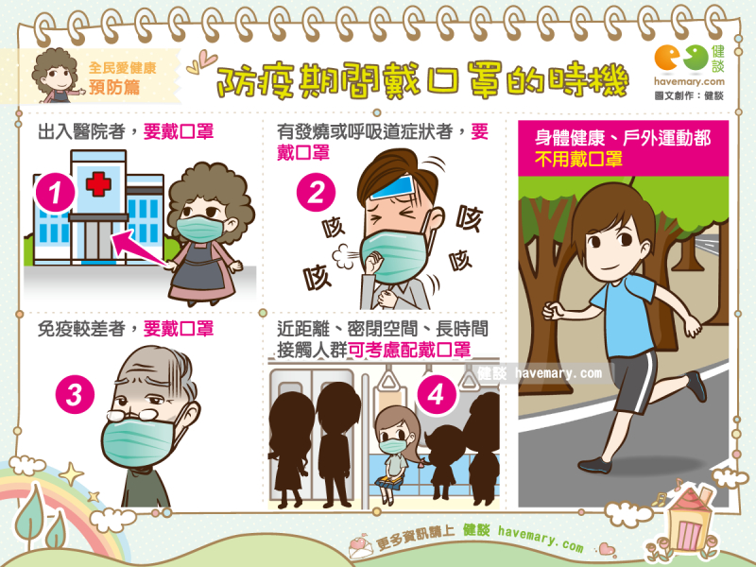
戴口罩時機

Slide 8
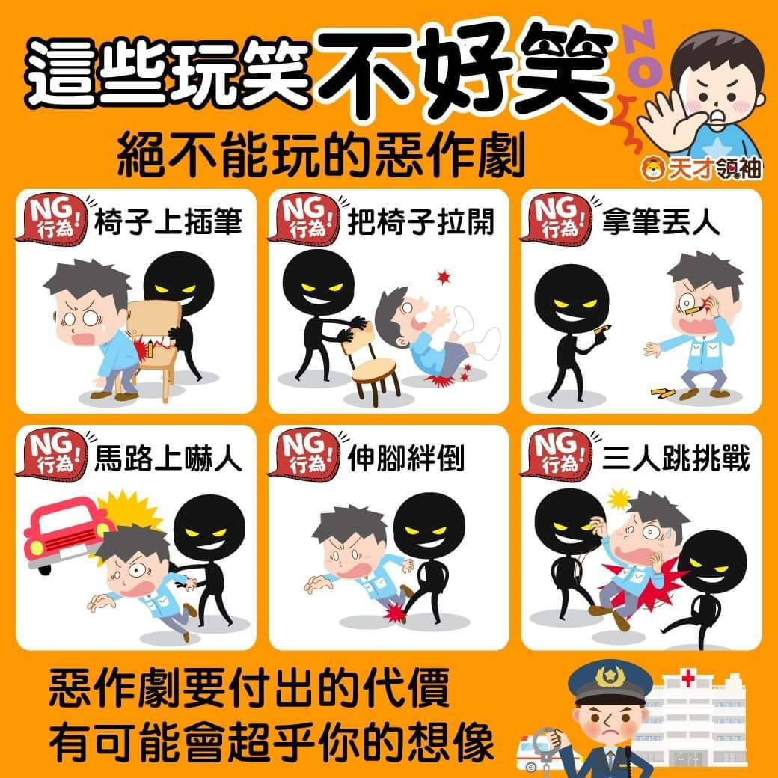
不要惡作劇

Slide 9
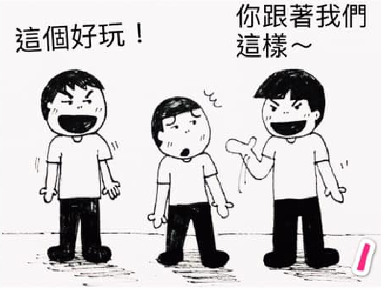
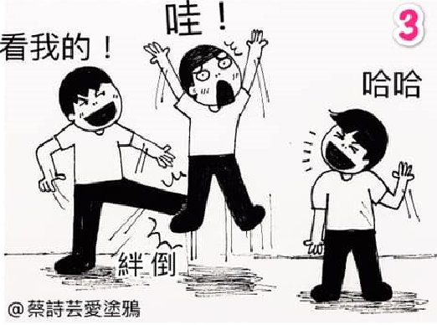
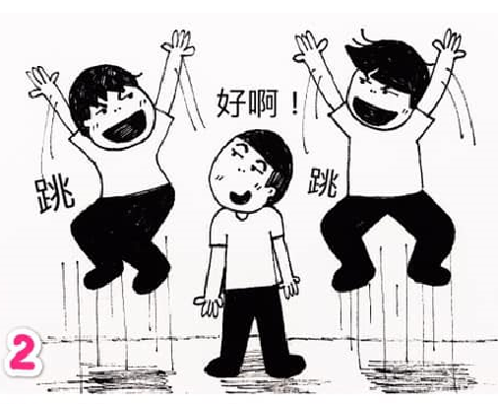
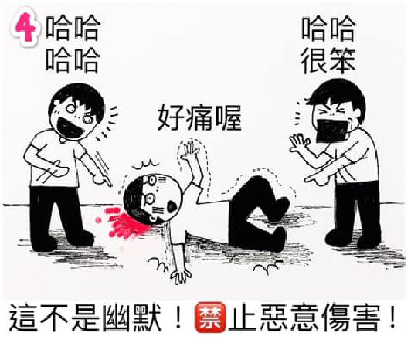

Slide 10
防制校園霸凌
Notes:
注意：若要變更此投影片上的影像，請選取該影像並將它刪除。然後按一下預留位置中的 [圖片] 圖示以插入您自己的影像。

Slide 11
防制 藥物濫用
Notes:
注意：若要變更此投影片上的影像，請選取該影像並將它刪除。然後按一下預留位置中的 [圖片] 圖示以插入您自己的影像。

Slide 12
交通安全

Slide 13
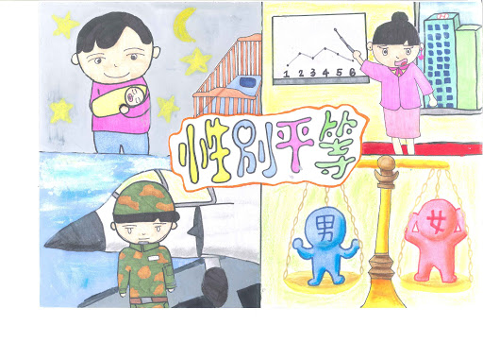
性別平等宣導
http://teachernet.moe.edu.tw/TAPE/TapeList.aspx?kw=%u6027%u5225%u5e73%u7b49%u6559%u80b2

